Slide 1
ЭФФЕКТИВНАЯ ОБРАЗОВАТЕЛЬНАЯ СРЕДА
СОВРЕМЕННОЙ ШКОЛЫ

Slide 2

Условия реализации ФГОС,
которые должна обеспечить образовательная организация
Достижение планируемых результатов;
Развитие личности (в том числе предпрофильное образование); ранняя профориентация;
Формирование функциональной грамотности;
Формирование социокультурных и духовно-нравственных ценностей обучающихся, основ их гражданственности, российской гражданской идентичности;
Включение обучающихся в процессы преобразования внешней социальной среды (социальные проекты и программы); формирование лидерских качеств, опыта социальной деятельности, в т.ч. волонтёров
Формирование у обучающихся опыта самостоятельной деятельности: проектной, учебно-исследовательской, творческой, спортивной
Формирование экологической грамотности, навыков здорового и безопасного для человека и окружающей его среды образа жизни

Slide 3

Эффективная образовательная среда школы
Совокупность условий и возможностей (социальных, культурных, психолого-педагогических), реализация которых позволяет достигать планируемых результатов.
Образовательная среда является важнейшим условием реализации ФГОС, основной образовательной программы общего образования.
III. Требования к условиям реализации программы
основного общего образования
35.3. При реализации программы основного общего
образования, в том числе адаптированной,
каждому обучающемуся, родителям (законным представителям)
несовершеннолетнего обучающегося в течение
всего периода обучения должен быть обеспечен доступ
к информационно-образовательной среде Организации.

Slide 4
Как спроектировать эффективную образовательную среду?

Slide 5
Информационно-образовательная среда Организации должна обеспечивать:
Доступ к учебным планам, рабочим программам учебных предметов, учебных курсов (в том числе внеурочной деятельности), учебных модулей, учебным изданиям и образовательным ресурсам, указанным в рабочих программах учебных предметов, учебных курсов (в том числе внеурочной деятельности), учебных модулей, информации о ходе образовательного процесса, результатах промежуточной и государственной итоговой аттестации обучающихся.
Доступ к информации о расписании проведения учебных занятий, процедурах и критериях оценки результатов обучения.
Возможность использования современных ИКТ в реализации программы основного общего образования, в том числе использование имеющихся средств обучения и воспитания в электронном виде, электронных образовательных и информационных ресурсов, средств определения уровня знаний и оценки компетенций, а также иных объектов, необходимых для организации образовательной деятельности с применением электронного обучения, дистанционных образовательных технологий, объективного оценивания знаний, умений, навыков и достижений обучающихся.
Доступ к информационным ресурсам информационно-образовательной среды Организации обеспечивается в том числе посредством сети Интернет.

Slide 6
Об использованиии ЭОР
С 01 сентября 2022 года вступили в силу изменения в часть 4 статьи 18 Федеральный закон от 29.12.2012 г. № 273-ФЗ “Об образовании в Российской Федерации” от 30.12.2021 г. (изменения, внесенные Федеральным законом от 30.12.2021 г. № 472-ФЗ), в соответствии с которыми все образовательные организации при реализации имеющих государственную аккредитацию программ начального, основного и среднего общего образования вправе выбирать для организации образовательной деятельности верифицированный образовательный контент, допущенный Министерством просвещения РФ к использованию и включенный в федеральный перечень электронных образовательных ресурсов (пункт 3) части 4 статьи 18 Федерального закона от 29.12.2012 г. № 273-ФЗ).
Согласно положениям обновленных ФГОС (статьи 35.3., 35.4., 37.1. ФГОС ООО; статья 34.4. ФГОС НОО) при реализации программ начального и основного общего образования, в том числе адаптированных, каждому обучающемуся, родителям (законным представителям) несовершеннолетнего обучающегося в течение всего периода обучения должен быть обеспечен доступ к информационно-образовательной среде организации, в том числе возможность использования современных ИКТ в виде электронных образовательных ресурсов (далее – «ЭОР»). Предоставление обучающимся доступа к ЭОР является обязанностью организации, при этом библиотека организации должна быть укомплектована ЭОР по всем учебным предметам учебного плана (последний абзац статьи 37.3., статья 37.4. ФГОС ООО; последний абзац статьи 36.1., статья 36.2. ФГОС НОО).

Slide 7

Безопасное использование цифровых технологий. ФГОС 2021
ИОС – комплекс, включающий цифровые образовательные ресурсы и совокупность технологических средств ИКТ (компьютеры, иное оборудование, коммуникационные каналы, систему современных педагогических технологий, обеспечивающих обучение в современной информационно-образовательной среде) (ст.37.1. ФГОС-2021 ООО)
При реализации программы ООО каждому обучающемуся, родителю должен быть обеспечен доступ к ИОС, в том числе безопасный доступ к верифицированным образовательным ресурсам цифровой образовательной среды (ст. 35.3.)
ко всем учебно-методическим материалам;
формированию и хранению электронного портфолио;
информации о ходе образовательного процесса, включая промежуточную аттестацию;
проведению занятий и оцениванию при применении электронного обучения и дистанционных технологий;
взаимодействию между участниками образовательного процесса и с другими организациями посредством сети Интернет;
мониторингу здоровья;
информационному сопровождению проектирования обучающимися планов продолжения обучения и профессионального самоопределения (ООО).
Условия функционирования ИОС (ЭИОС) могут быть обеспечены ресурсами иных организаций (ст. 35.4.)

Slide 8

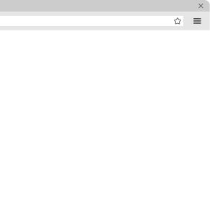


Цифровые технологии связаны с жизненными задачами
во всех сферах человеческой деятельности — и во всех этих сферах сегодня также присутствуют готовые решения.
Цифра не может заменить учителя,
но может помочь ему в самом важном –
сэкономить силы, время и сформировать мотивацию
для работы с детьми ради достижения
лучших личностных и образовательных результатов.

Slide 9











Родителю и ученику
Обучаем и воспитываем
Платформа LECTA — доступ к электронным учебникам и цифровым сервисам
Аудиоучебник
К школе готов!
Учителю и ученику
Проверяем знания
ПРОвоспитание
Начинайзер
Платформа цифровых образовательных сервисов «Просвещения» — LECTA
Лаборатория проектов
Учим стихи
Банк заданий по функциональной грамотности
Электронная форма учебника
Я сдам ЕГЭ!
Домашние задания

Slide 10


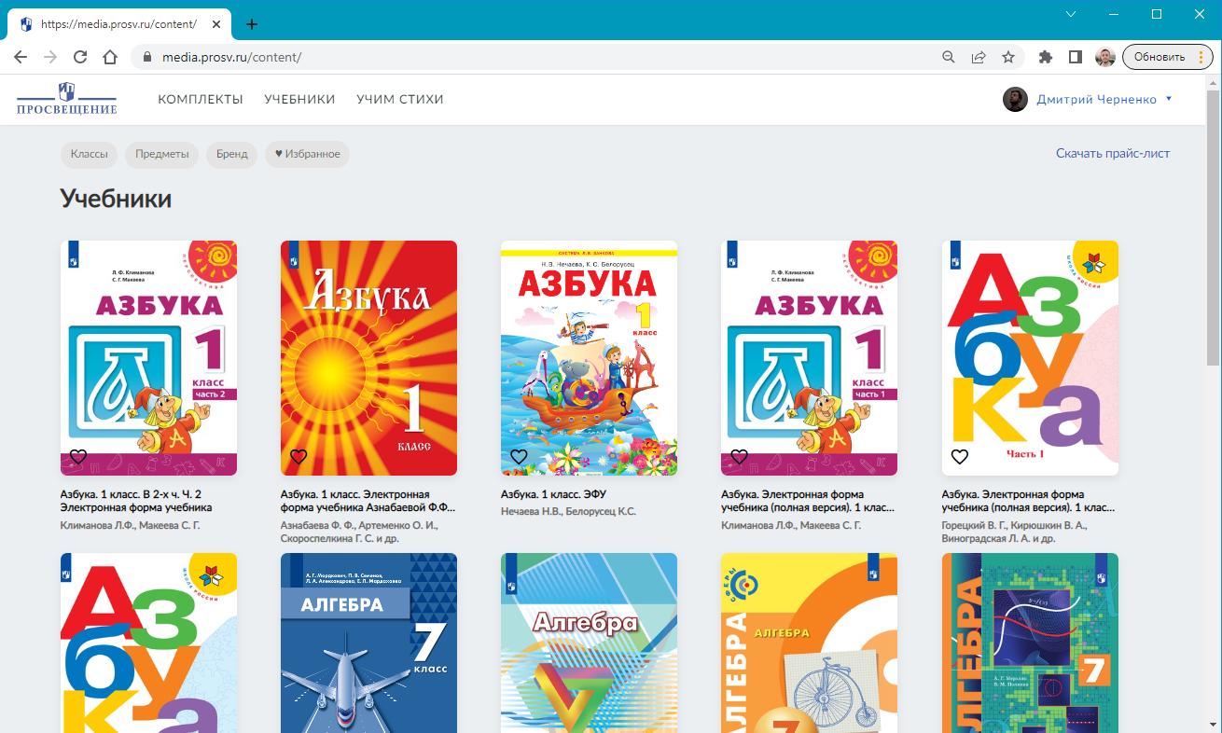
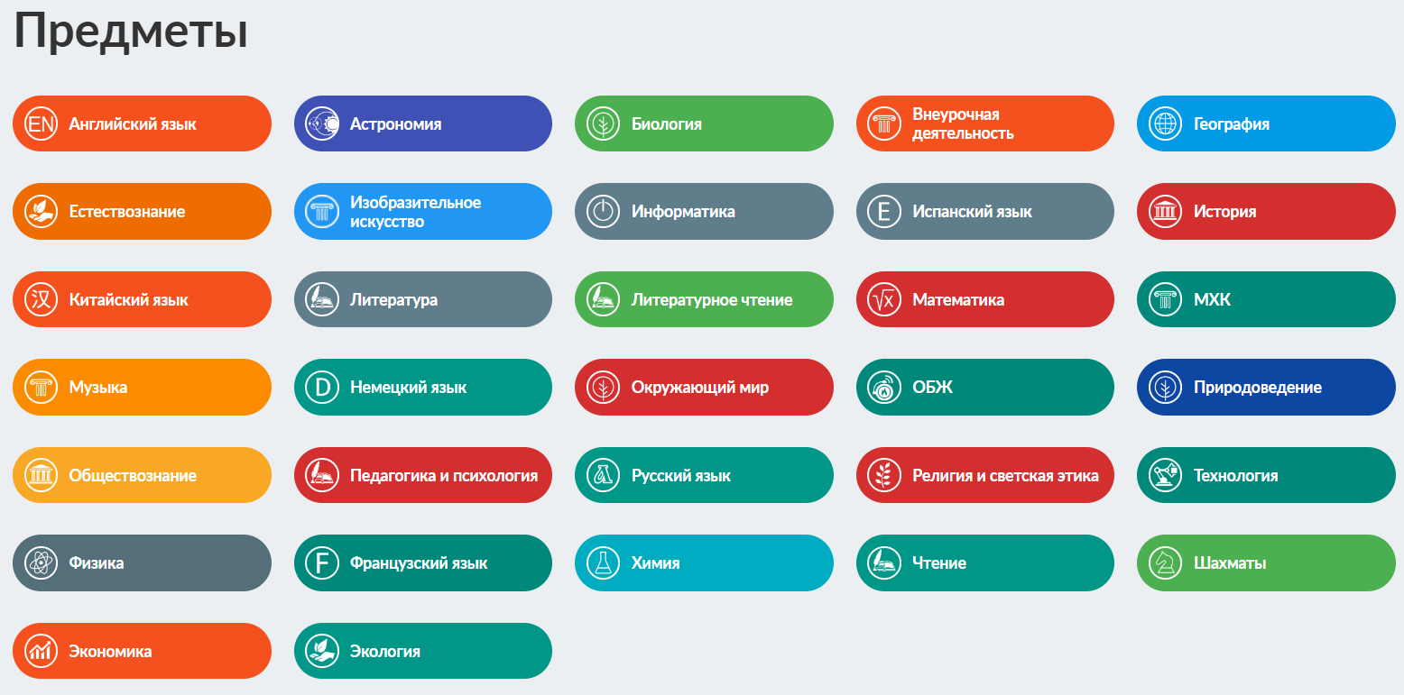

ЭЛЕКТРОННАЯ ФОРМА УЧЕБНИКА
1000+ учебников с интерактивными объектами и удобной навигацией.
Удобное решение для учителей и учеников,
которое обеспечивает доступ к образовательному контенту в нужное время с помощью компьютеров и планшетов.

Slide 11
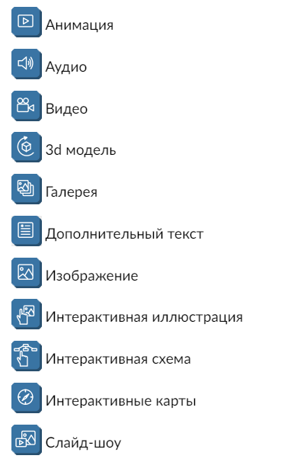
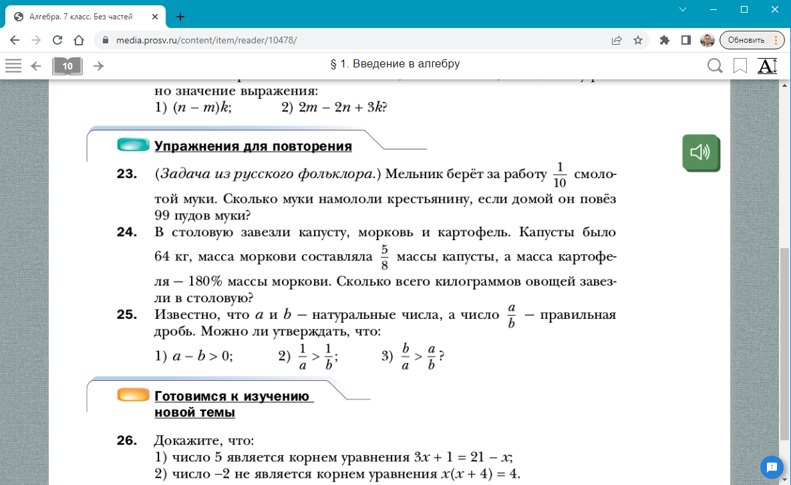
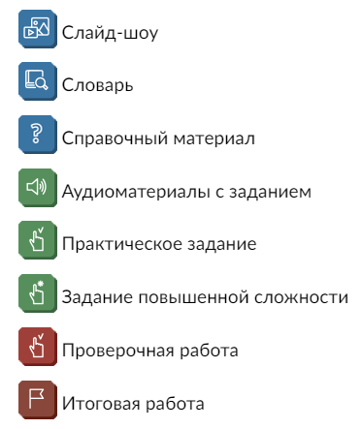
ЭЛЕКТРОННАЯ ФОРМА УЧЕБНИКА
Типы интерактивных элементов

Slide 12
Преимущества использования ЭФУ
расширить образовательные возможности учащихся за счёт увеличения доступности и гибкости образования, учёта их индивидуальных образовательных потребностей, а также темпа и ритма освоения учебного материала;
стимулировать формирование активной позиции обучающегося: повышение его мотивации, самостоятельности, социальной активности, в том числе в освоении учебного материала, рефлексии и самоанализа и, как следствие, повышение эффективности образовательного процесса в целом;
трансформировать стиль педагога: перейти от трансляции знаний к интерактивному взаимодействию с учениками, способствующему конструированию обучающимся собственных знаний;
индивидуализировать и персонализировать образовательный процесс, когда учащийся самостоятельно определяет свои учебные цели, способы их достижения, учитывая свои образовательные потребности, интересы и способности, а учитель выполняет роль помощника и наставника.

Slide 13


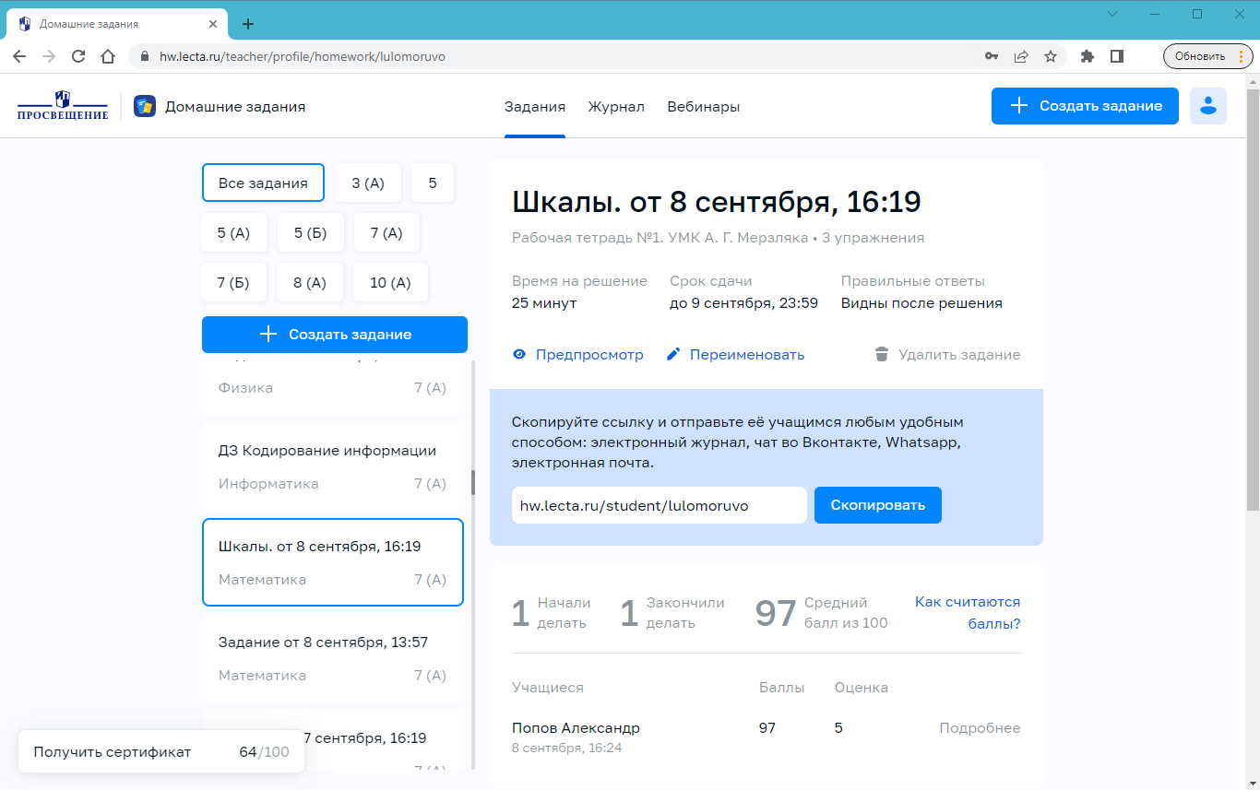
Цифровые рабочие тетради
для учащихся
4 ─ 11 классов
по всем основным предметам
школьной программы

Slide 14
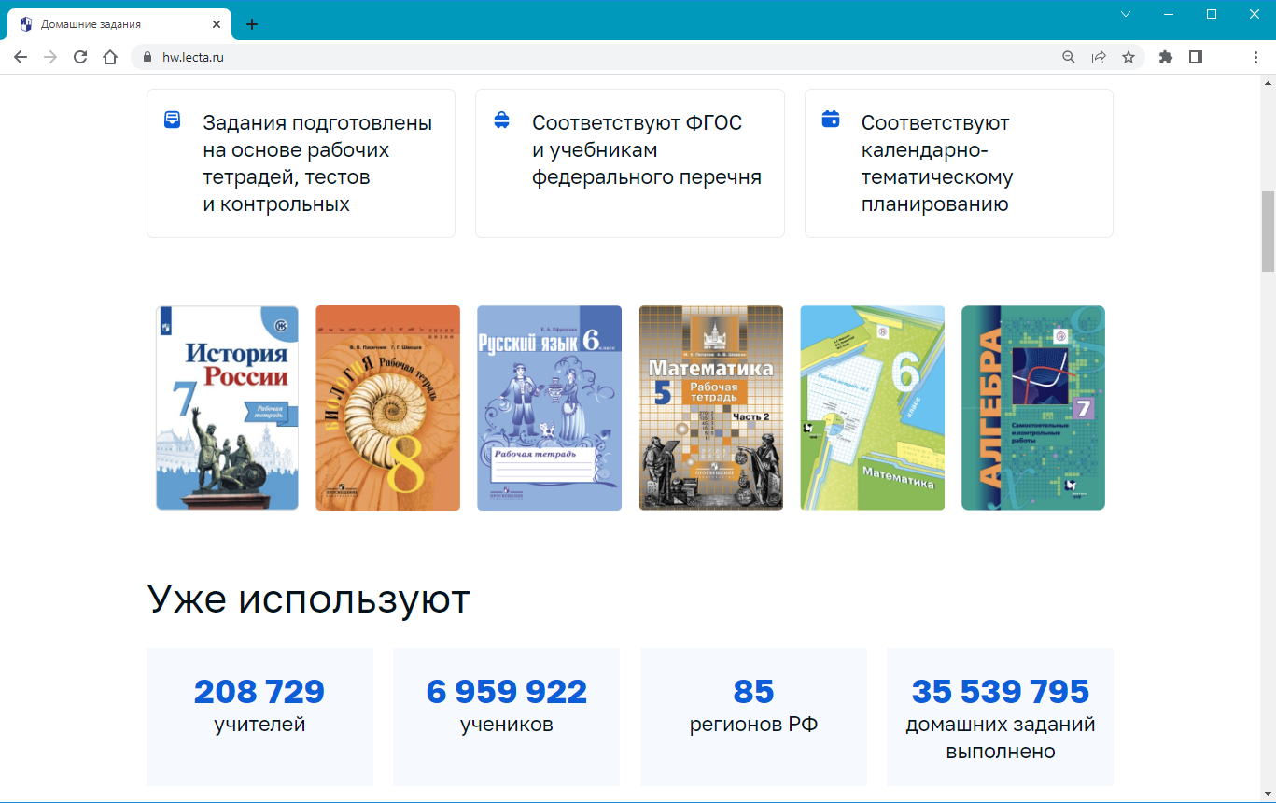

В основе сервиса – верифицированный* образовательный контент, созданный на основе рабочих тетрадей и др. учебных пособий
к наиболее популярным УМК.
Воспользоваться
* Цифровой сервис «Домашние задания» включен в ФПЭОР, приказ Министерства просвещения РФ от 02.08.2022 г. № 653

Slide 15
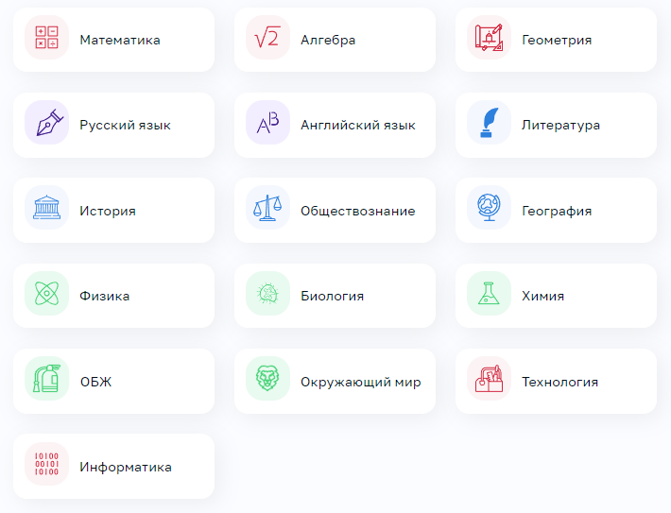

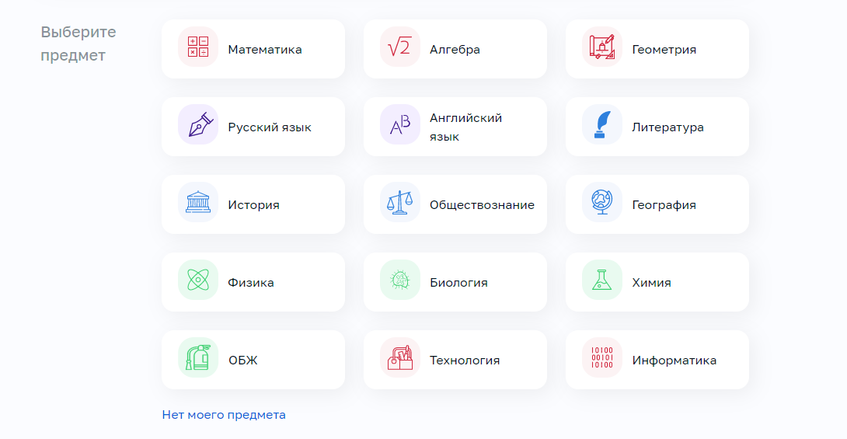
В сервисе представлены электронные формы учебных пособий по следующим предметам:

Slide 16
НЕ ТОЛЬКО РАБОЧИЕ ТЕТРАДИ
Рабочие тетради к УМК по различным предметам
Тематические тесты и практикумы
Трудные задания ОГЭ и ЕГЭ
Тренировочные и проверочные работы, а также подготовка к ним
Дидактические материалы, самостоятельные и контрольные работы

Slide 17




НОВОЕ В СЕРВИСЕ: 4 КЛАСС
В марте 2023 года
стали доступны новые электронные формы учебных пособий для 4 класса
по русскому языку, математике, окружающему миру и английскому языку.

Slide 18

НОВОЕ В СЕРВИСЕ: ПОДГОТОВКА К ОГЭ И ЕГЭ
В апреле стали доступны новые материалы
для повторения
и подготовки
к государственной итоговой аттестации в форме ОГЭ и ЕГЭ по следующим предметам:
ПРЕДМЕТ | ПОДГОТОВКА К ОГЭ | ПОДГОТОВКА К ЕГЭ
Математика
Английский язык
Обществознание
Биология
Физика

Slide 19
Цифровые рабочие тетради – инструмент эффективной работы учителя
Домашнее задание легко выдавать и проверять.
85% заданий поддерживают автоматическую проверку.
Задания с автопроверкой позволят эффективно организовать работу, сэкономить время и получить мгновенный результат после выполнения заданий учеником.
Задания с вариативностью помогут избежать списывания и отработать «западающие» темы.
26 различных механик
сделают выполнение заданий более простым и увлекательным для детей.

Slide 20
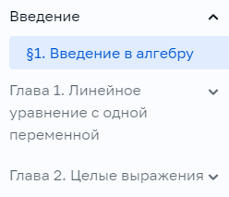
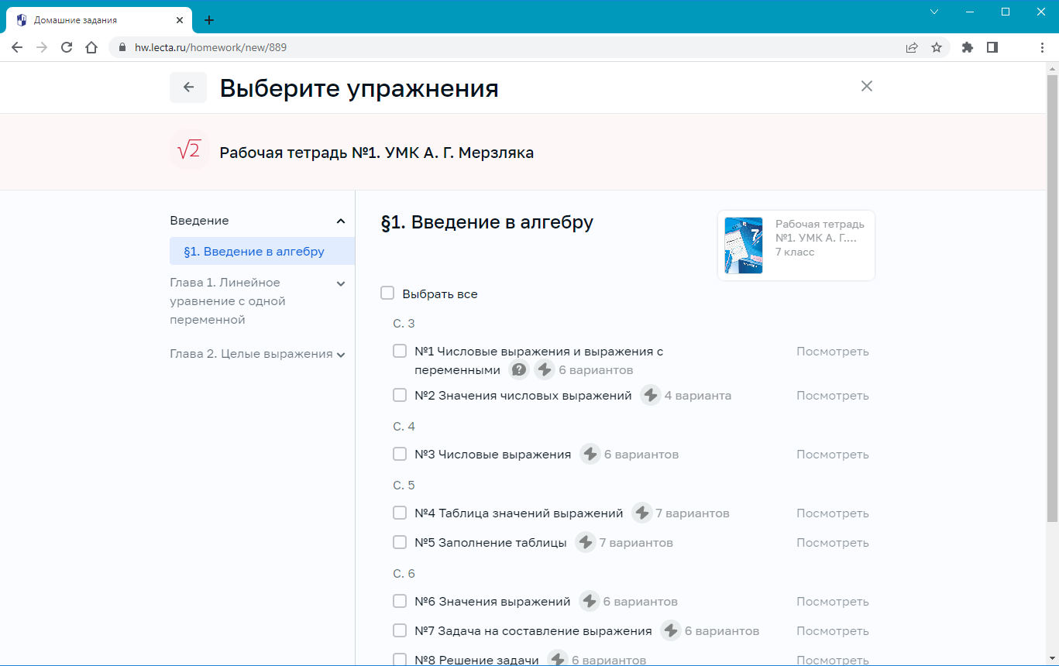

ВЫДАТЬ ЗАДАНИЕ – ЛЕГКО!
Задания
с вариативностью помогут избежать списывания
Главы соответствуют печатной версии

Slide 21
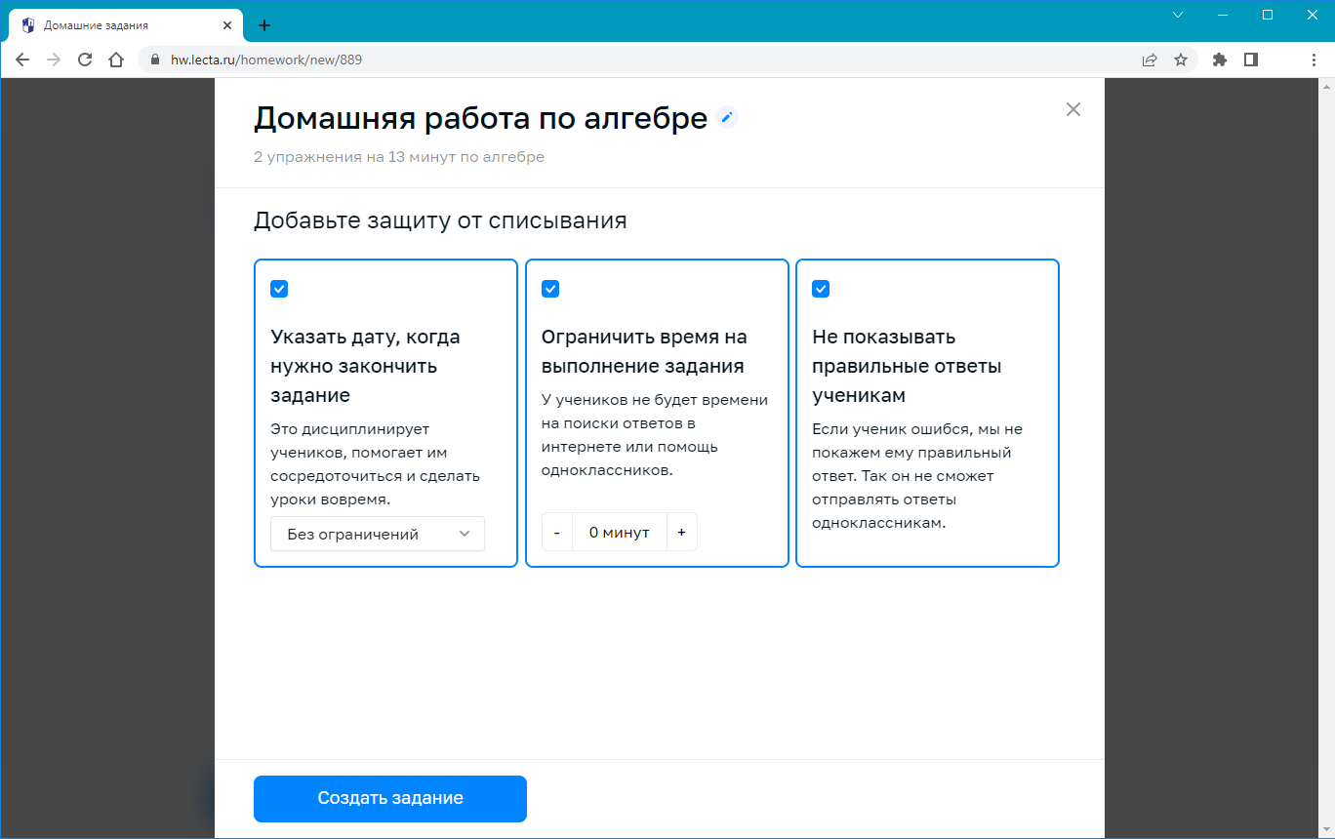
«Отключаем» списывание в 3 шага!
Указываем дату завершения работы
Отключаем показ правильных ответов
Задаем время
на выполнение задания

Slide 22
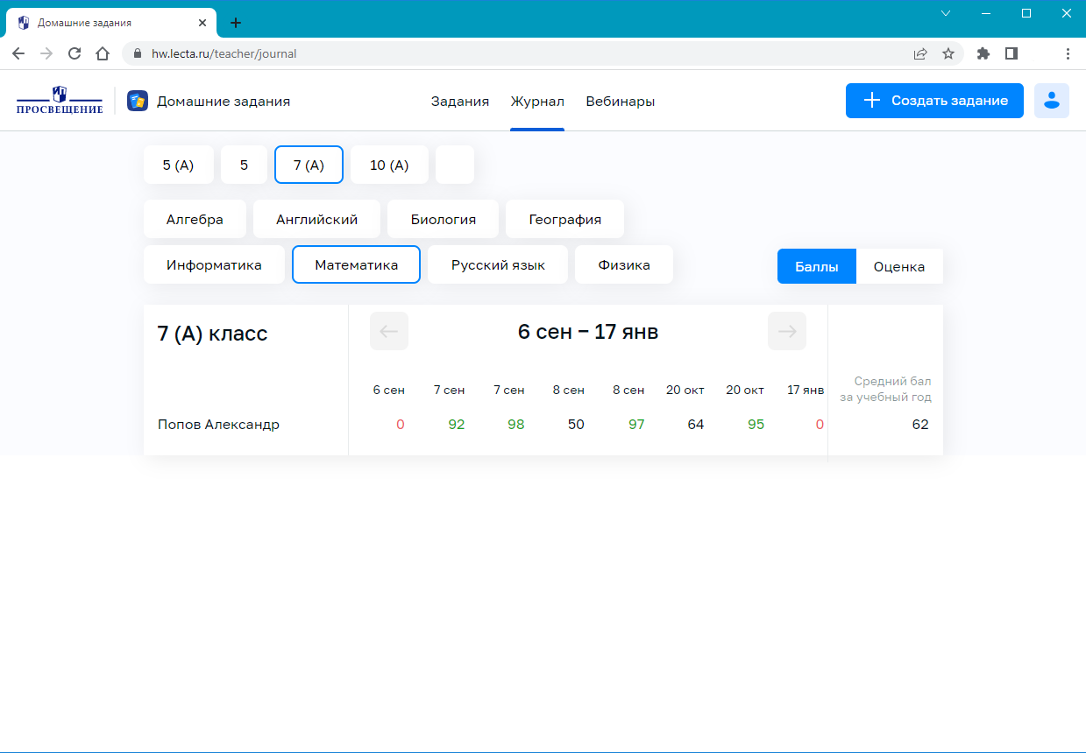
Удобный инструмент для отслеживания результатов

Slide 23
Для учителя сервис всегда остается БЕСПЛАТНЫМ!
Лицензию необходимо приобретать для использования сервиса в роли ученика.
2 варианта приобретения лицензии:
1. Приобрести лицензии на школу. Школа может закупить лицензии на любое количество учеников.
2. Ученики приобретают лицензии самостоятельно, каждый для себя.
Доступен пробный период, он составляет 21 день.
По истечении этого срока ученику нужно либо активировать код от школы (школа может раздать коды ученикам после покупки лицензий), либо купить лицензию в частном порядке.

Slide 24

1
читательская
грамотность
2
математическая
грамотность
4
финансовая
грамотность
Функциональная
грамотность
3
естественно-научная
грамотность
5
креативное
мышление
6
глобальные
компетенции

Slide 25
Что такое функциональная грамотность?
«Если формальная грамотность — это владение навыками и умениями техники чтения, то функциональная грамотность — это способность человека свободно использовать эти навыки для извлечения информации из реального текста — для его понимания, сжатия, трансформации… Функционально грамотный человек —это человек, который способен использовать все постоянно приобретаемые в течение жизни знания, умения и навыки для решения максимально широкого диапазона жизненных задач в различных сферах человеческой деятельности, общения и социальных отношений.»
Алексей Леонтьев, советский психолог, философ и педагог
Функциональная грамотность – способность человека использовать приобретаемые в течение жизни знания, умения и навыки для решения широкого круга задач в различных сферах деятельности, общения и социальных отношений.

Slide 26
ЧИТАТЕЛЬСКАЯ ГРАМОТНОСТЬ – способность понимать и использовать тексты, размышлять о них, а также заниматься чтением, чтобы достигать своих целей, расширять знания и возможности, участвовать в социальной жизни.
МАТЕМАТИЧЕСКАЯ ГРАМОТНОСТЬ – способность формулировать, применять и интерпретировать математику в разнообразных практических контекстах.
ЕСТЕСТВЕННО-НАУЧНАЯ ГРАМОТНОСТЬ – способность занимать активную гражданскую позицию по вопросам, связанным с естественными науками: научно объяснять явления, понимать особенности естественно-научного исследования, интерпретировать данные и использовать научные доказательства.
ФИНАНСОВАЯ ГРАМОТНОСТЬ – способность рационально распоряжаться деньгами, принимать разумные финансовые решения, которые позволяют достигать личного финансового благополучия.
КРЕАТИВНОЕ МЫШЛЕНИЕ – способность создавать или иным образом воплощать в жизнь что-то новое.
ГЛОБАЛЬНЫЕ КОМПЕТЕНЦИИ – способность успешно применять знания, умения, взгляды, отношения, ценности при взаимодействии с различными людьми, при участии в решении глобальных проблем.

Slide 27

Как работать с заданиями по функциональной грамотности?
Задания по функциональной грамотности – это не типичные учебные задачи, они сформулированы в виде контекстной проблемной ситуации.
Проблемная ситуация разрешается средствами не одной конкретной науки, а методом установления межпредметной связи, синтеза предметных знаний и умений.
Необходимо уметь формулировать ситуацию, а затем интерпретировать данные.

Slide 28



Банк заданий по функциональной грамотности
Сервис с заданиями на формирование функциональной грамотности для учеников 1 ─ 9 классов от авторов, занимающихся программой оценки PISA
Задача:
помочь учителям и учащимся при формировании и оценке метапредметных компетенций и отдельных видов функциональной грамотности
Результат:
учащийся полностью осваивает навык и закрепляет его с помощью полнофункционального тренажера заданий в формате PISA.

Slide 29
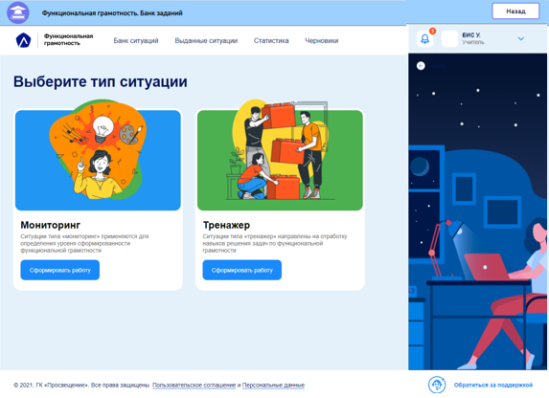
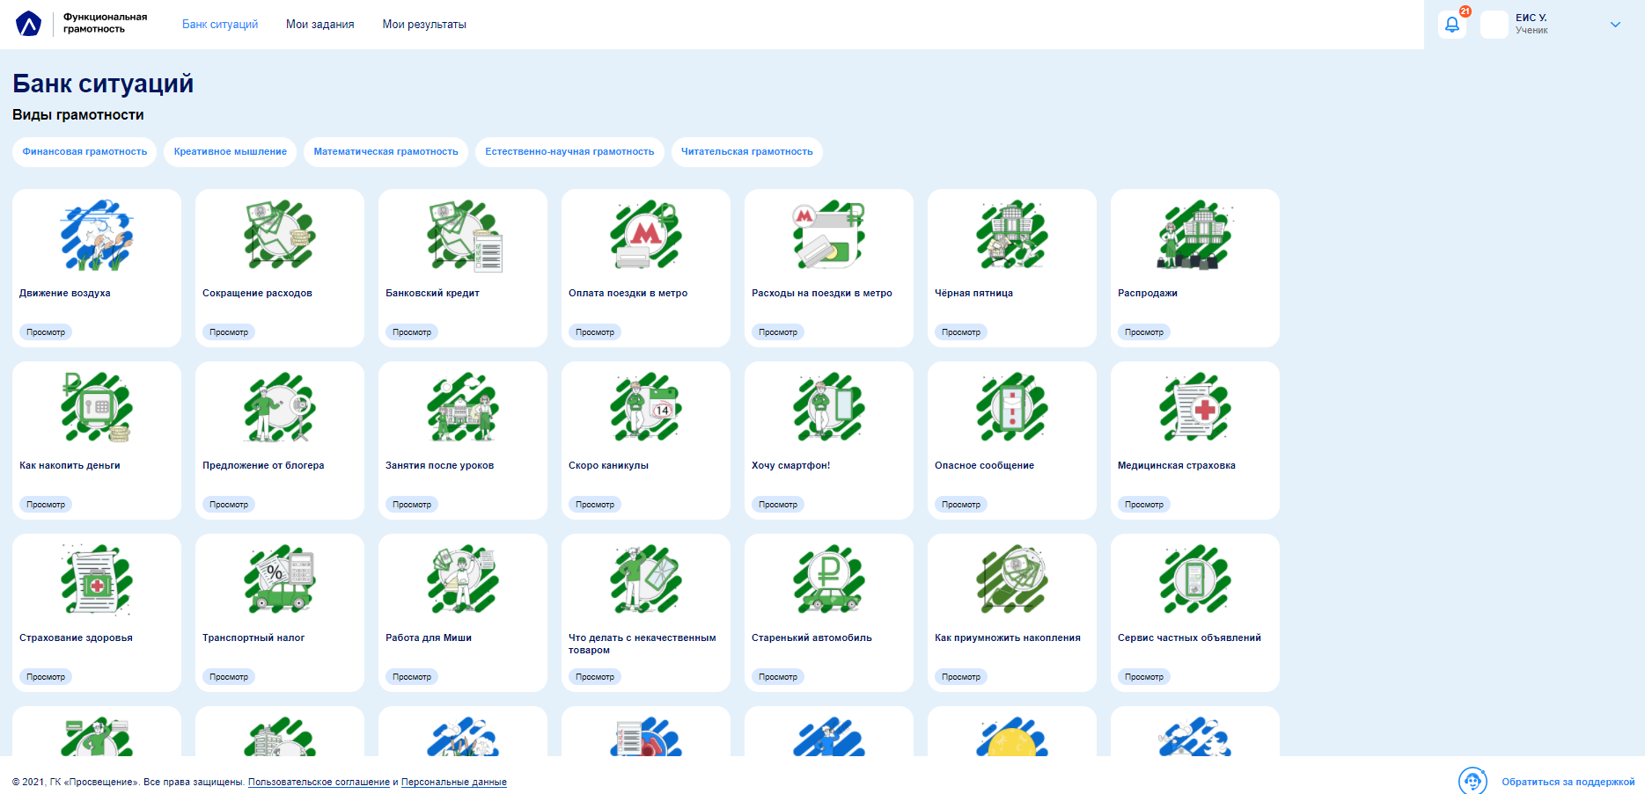
Функциональная грамотность. Версия 2.0 Интерактивное продолжение дидактического комплекса
Целевая аудитория:
учителя и учащиеся 7-8 классов
11 пособий, 600 заданий
Компонентов ФГ – 6
Фронтальная работа в классе + индивидуальная работа ученика в классе и дома
Режимы «тренажер», «мониторинг»
Полнотекстовая версия пособий
Личный кабинет учителя
Личный кабинет ученика

Slide 30

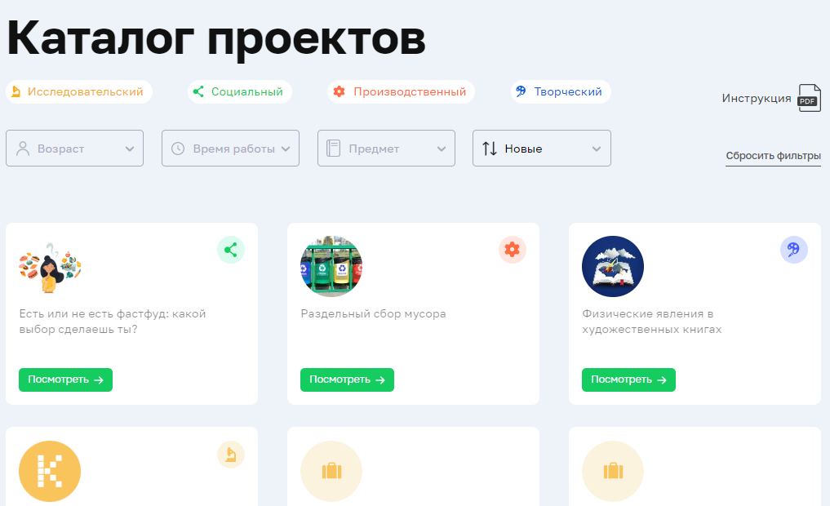

ЛАБОРАТОРИЯ ПРОЕКТОВ
Сервис обучающего сопровождения проектной деятельности школьников 5—11 классов.
Задача:
развить самостоятельность учащихся при формировании проектных компетенций и дать педагогу отработанный алгоритм организации проектной деятельности
шаблоны и темы проектов
инструменты для проверки и коммуникации
механизм объективной оценки
Результат:
улучшены образовательные результаты
в проектной работе и сэкономлены ресурсы на ее организацию

Slide 31


УЧЕБНИК В НАУШНИКАХ
Популярные учебники с 5 по 9 класс в аудиоформате
Задачи:
Снизить нагрузку на зрение и обеспечить равный доступ детей к образованию
*По данным Росстата, 70% школьников имеют различные нарушения зрения
Обеспечить учащимся доступ к различным видам получения информации
Результат:
улучшены образовательные результаты
детей с нарушениями зрения и речи

Slide 32

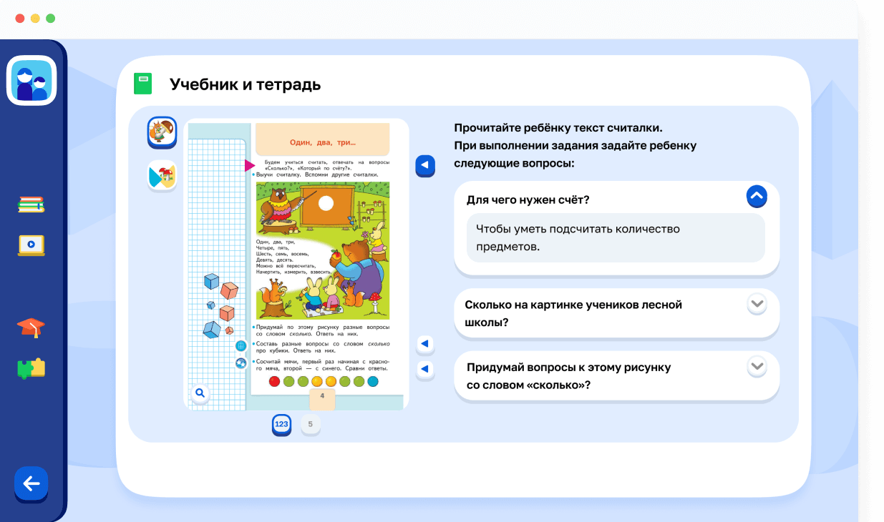

НАЧИНАЙЗЕР
Сервис методической поддержки для родителей и учеников с 1 по 4 класс
Задача:
помочь родителям доступно объяснить ребенку домашнее задание или тему по русскому языку и математике (система «Школа России»)
объяснить и проверить
мотивировать качественно
выполнить домашнее задание
подготовить к ВПР
Результат:
повышение мотивации и образовательных результатов детей благодаря грамотной поддержке родителей

Slide 33

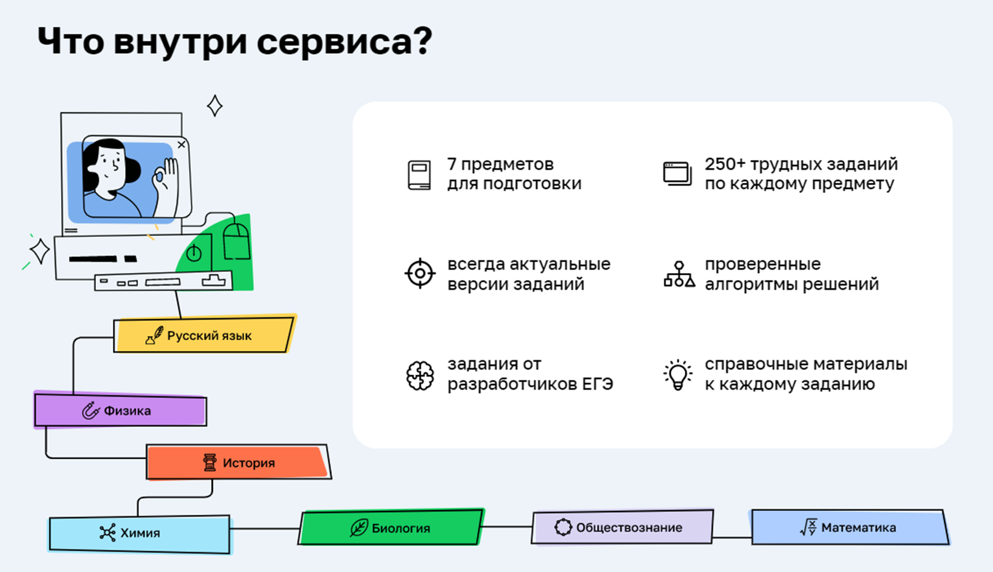

Я СДАМ ЕГЭ
Сервис для подготовки к экзаменам, который помогает разобраться даже с самыми сложными заданиями.
Задача:
научить школьников решать трудные задания ЕГЭ для получения высокого балла на экзамене
углубленная подготовка
грамотное планирование времени
расширенный материал
Результат:
школьники самостоятельно готовятся к экзаменам и получают более высокий балл за счет углубленной подготовки к трудным заданиям

Slide 34

Как заказать?
Учебники и учебные пособия
За бюджетные средства (только оптовые закупки учебников и учебных пособий):
Отдел по работе с государственными заказами:
руководитель Трофимова Галина Владимировна
тел.: +7 (495) 789-30-40, доб. 41-44,
e-mail: GTrofimova@prosv.ru
Розница: заказ в интернет-магазине ГК «Просвещение» shop.prosv.ru
Цифровые сервисы
По приобретению для государственных структур
Антонова Ольга, тел.: 8 (495) 789-30-40, доб. 4919
Email: OEAntonova@prosv.ru
Оставить заявку:
Курсы
Суворова Ольга Андреевна
Тел.: +7 985-257-93-76
OSuvorova@prosv.ru
www.academy.prosv.ru
Перейти в интернет-магазин
WEBPROSV
промокод на скидку 30% на весь чек
на платформе Lecta.ru

Slide 35


Как заказать цифровые «Рабочие тетради»?
Для юридических лиц
По вопросам приобретения для образовательных организаций:
Мосензова Валентина Андреевна
+79147034834
Заикин Егор, тел.: 8 (495) 789-30-40, доб. 4962, EZaikin@prosv.ru
Оставить заявку:
Для физических лиц
Купить цифровые рабочие тетради в розницу можно на платформе LECTA:
https://lecta.ru/catalog/search/rabochie-tetradi

Slide 36
Мосензова Валентина Андреевна
Региональный директор
+79147034834

